Slide 1
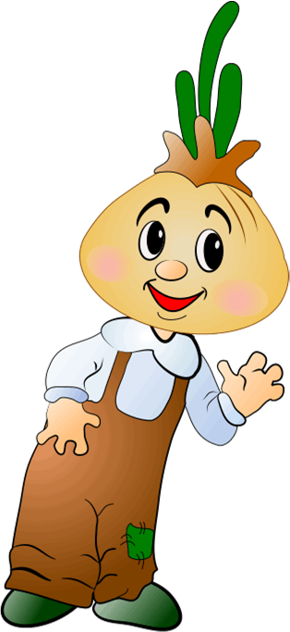
Познавательно –исследовательский проект по сказке « Репка».
«Огород на подоконнике»
Первая младшая группа
Мы ребята молодцы
Любим мы трудиться
Вот посадим мы лучок
Будим им гордиться!
Воспитатель:
Сафина.Е.В.

Slide 2
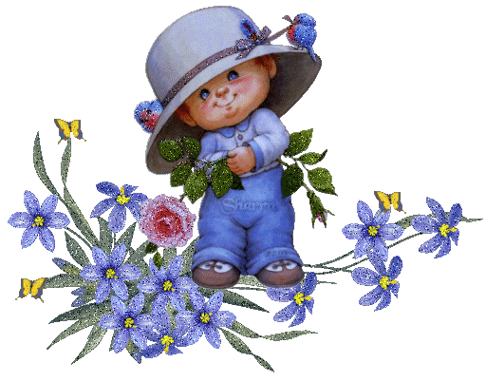
Вид проекта:
познавательно - исследовательский.
Сроки проведения:
Краткосрочный
Участники проекта:
воспитатели, дети, родители воспитанников

Slide 3
Цель: Формирование экологической культуры у детей и их родителей, создание условий для познавательного развития детей.

Slide 4
Задачи проекта:
Для работы с детьми
1. Развивать познавательно-исследовательскую деятельность детей через:
• Наблюдения за ростом растений;
• Беседы о значении овощей в жизни человека;
• Опытно-экспериментальную деятельность.
2. Воспитывать бережное отношение к растениям.
3. Формировать умение самостоятельно выражать собственное мнение об увиденном и услышанном.
4. Формировать коммуникативные навыки.
Для работы с родителями
1. Заинтересовать родителей в совместной деятельности: воспитатель-родитель-ребенок на подготовительном этапе.
2. Выполнять совместные задания по проекту.
Для педагога
1. Овладеть методом проектов как технологией и как деятельностью по самоорганизации профессионального пространства.
2. Выстроить стратегию руководства проектом во взаимодействии с родителями, детьми.
3. Сформировать предметно-развивающую среду для проекта, оформить зоны познания играми на тему проекта.
4. Помогать детям добывать знания.
5. Оказывать воспитанникам помощь в подготовке и проведении презентации проекта.

Slide 5
Предполагаемый результат:
Для детей: Расширение знаний о строении растений и роли овощей в жизни человека; формирование первоначальных навыков бережного отношения к растительному миру; развитие наблюдательности; активизация словарного запаса; накопление эмоционального позитивного опыта общения с природой; самоутверждение личности ребенка; снятие стрессовых факторов.
Для родителей: повышение компетентности по данной теме, избрание нужных ориентиров в воспитании, укрепление детско-родительских отношений, самореализация.
Для педагога: повышение профессионализма, внедрение новых методов в работе с детьми и родителями, самореализация.
Оборудование и материалы для посадки растений и ухода за ними: ящики с землей, семена растений, палочки, совочки, лейки с водой, грабельки.

Slide 6
Актуальность:
Дети раннего дошкольного возраста в недостаточной степени имеют представления о растениях, о том, где они растут, о необходимых условиях их роста, их интерес к познавательно-исследовательской деятельности недостаточно развит. Исследовательская, поисковая активность – естественное состояние ребенка, он настроен на познание мира. Исследовать, открывать, изучать – значит сделать шаг в неизведанное и непознанное.
Тема разработанного проекта выбрана с учетом возрастных особенностей детей младшего возраста и объема информации, которая может быть ими воспринята. Это детский исследовательский проект ориентирован на приобретение детьми опыта собственной опытно - исследовательской деятельности, осознание детьми своих интересов, формирование умений их реализовывать, приобретение и применение детьми новых знаний в жизни.

Slide 7
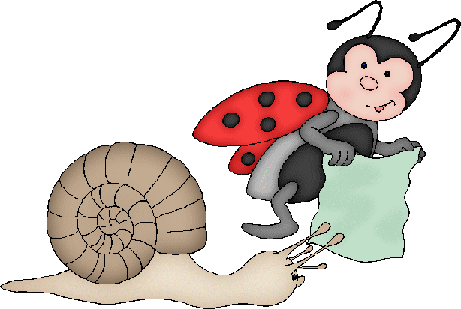
Этапы реализации проекта:
I этап – подготовительный
(1 неделя):
определение цели и задач проекта, сбор информационного материала, создание условий для организации работы в «огороде на окне», составление плана мероприятий по организации детской деятельности.

Slide 8
2. Основной (или этап реализации проекта) (1 неделя):
проводятся запланированные мероприятия для реализации проекта (беседы, опыты, эксперименты, творческая деятельность, рассматривание иллюстраций, чтение).

Slide 9
3. Заключительный (1 неделя):
Выставка рисунков детей, презентация проекта: постановка сказки «Репка», презентация фотоальбома «Огород на подоконнике».

Slide 10
Реализация проекта:
Мероприятия Цели:
1 этап – подготовительный
Беседа с родителями «Мини - огород на окне» Обсудить цели и задачи проекта. Сформировать интерес у родителей по созданию условий для реализации проекта.
Подбор наглядно – дидактических пособий, демонстрационного материала, природного материала, художественной и научной литературы, приобретение необходимых атрибутов Создать условия для реализации проекта «Огород на окне».

Slide 11
2 этап - основной
с родителями:
Участие в создании мини-огорода для проекта.
Изготовление книжек-малышек про овощи.
с детьми:
Рассмотрение иллюстраций.
Чтение художественной литературы.
Беседы с детьми.
Проведение дидактической, пальчиковой, подвижной и сюжетной игр.
Рассматривание посадочного материала.

Slide 12
3 этап - Заключительный
Инсценирование сказки «Репка».
Презентация проекта.

Slide 13
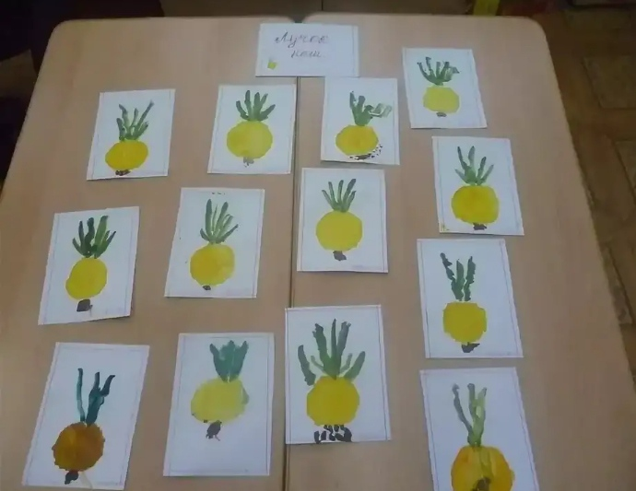
«Продуктивная деятельность»
«Рисование» «Перышки луку»
Цель: учить различать цвет. Формировать умение рисовать аккуратно не выходя за контур рисунка.

Slide 14
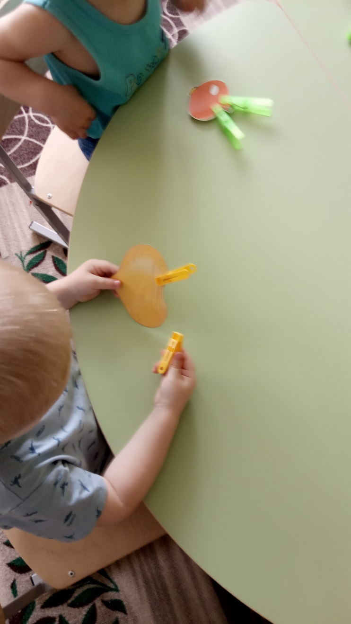
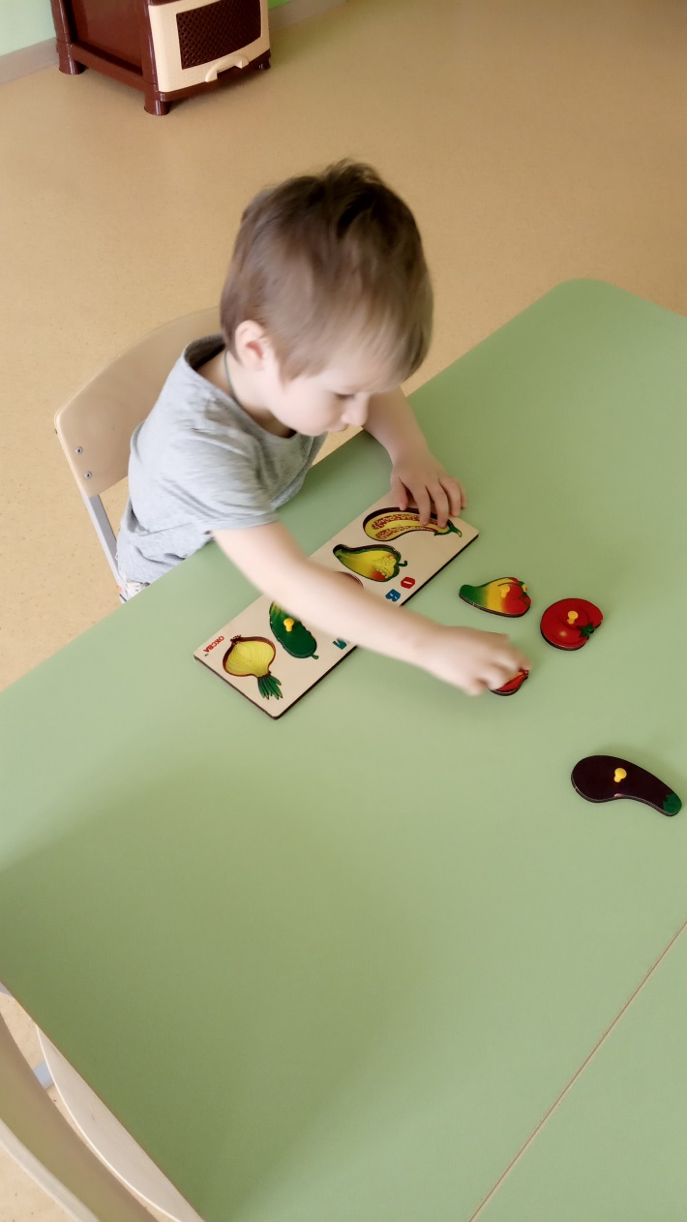

Slide 15
Беседа с детьми «Витамины на грядке».
Цель: формировать представление о том, что витамины нужны детям для укрепления здоровья.

Slide 16
Игровая деятельность
Дидактическая игра «Чудесный мешочек».
Цель: формировать у детей умение узнавать и называть овощи на ощупь.
Пальчиковая игра «Капуста».
Цель: развитие мелкой моторики рук.
Сюжетная игра «Овощной магазин».
Цель: способствовать развитию у детей воображения, памяти, навыков общения.
Подвижная игра «Огурчик, огурчик».
Цель: выполнять действия согласно тексту.

Slide 17
Инсценировка сказки «Репка».
Воспитатель:
Чтоб здоровым, сильным быть.
Надо овощи любить.
Все без исключенья
В этом нет сомненья!
В каждом польза есть и вкус
И решить я не берусь:
Кто из вас вкуснее,
Кто из вас важнее.
Всех с собой возьму я в сад
Будет радость для ребят!
Воспитатель спрашивает у детей: Какие овощи вы знаете? (Ответы детей) Молодцы. А я знаю одну семью, где вырастили очень большой овощ. Хотите узнать какой? Тогда смотрите инсценировку сказки «Репка».
Вот решил однажды дедка
Посадить большую репку.
Входит дед и репка (дед сажает репку и уходит, репка сидит на корточках) Ведущий:
Выросла репка.
Крупная да крепкая,
Круглая да гладкая,

Slide 18
Инсценировка сказки «Репка».
Сочная да сладкая.
Ай да, репка на гряде!
Золотая, наливная.
И большая — пребольшая,
Не найти такой нигде!
Дед: (выходит, пытается тянуть репку)
Ну и репка, вот так репка,
Как в земле засела крепко!
Бабушка, скорей беги,
Тянуть репку помоги!
Выходит бабка:
Иду, иду! Вот так репка, ай — я — ай,
Как большущий каравай!
Ведущий: Бабка за дедку,
Дедка за репку,
Тянут понемногу,
Вытянуть не могут.
Дед: Нет, не можем мы сорвать.
Надо внучку нам позвать.
Бабка: Внучка, внученька беги,
Тянуть репку помоги!

Slide 19
Инсценировка сказки «Репка».
Выходит внучка:
Вот так репка, ай — я — ай,
Как большущий каравай!
Ведущий: Внучка за бабку,
Бабка за дедку,
Дедка за репку,
Тянут понемногу,
Вытянуть не могут.
Бабка: Нет, не можем мы сорвать,
Надо Жучку нам позвать.
Внучка: Жучка, Жучка, к нам беги,
Тянуть репу помоги!
Выбегает Жучка:
Вот так репка, ай — я — ай,
Как большущий каравай!
Ведущий: Жучка за внучку,
Внучка за бабку,
Бабка за дедку,
Дедка за репку,
Тянут понемногу,
Вытянуть не могут.)

Slide 20
Инсценировка сказки «Репка».
Внучка:
Нет, не можем мы сорвать,
Надо кошку нам позвать.
Жучка: Кошка, кошка, к нам беги,
Тянуть репку помоги!
Выходит Кошка: Вот так репка, ай — я — ай,
Как большущий каравай!
Ведущий: Кошка за Жучку,
Жучка за внучку,
Внучка за бабку,
Бабка за дедку,
Дедка за репку,
Тянут понемногу,
Вытянуть не могут.
Жучка: Нет, не можем мы сорвать,
Надо мышку нам позвать.
Кошка: Эй, мышонок, выходи,
Тянуть репку помоги!
Выбегает Мышка: ПИ — пи — пи!
Ведущий:
Мышка за кошку ,
Кошка за Жучку,
Жучка за внучку,
Внучка за бабку,
Бабка за дедку,
Дедка за репку, Постарались, как могли, Репку вытянули!
Зеленеет огород,
Веселится народ,
В небе солнышко смеётся, Нас плясать зовет!

Slide 21

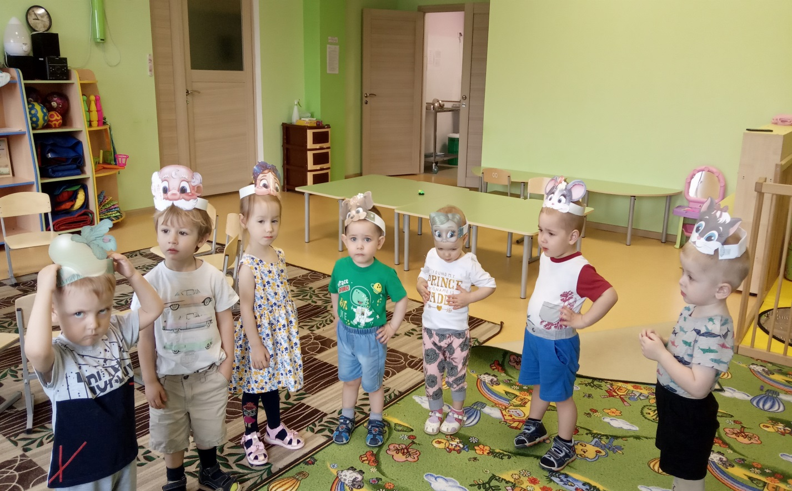
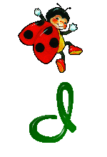

Slide 22
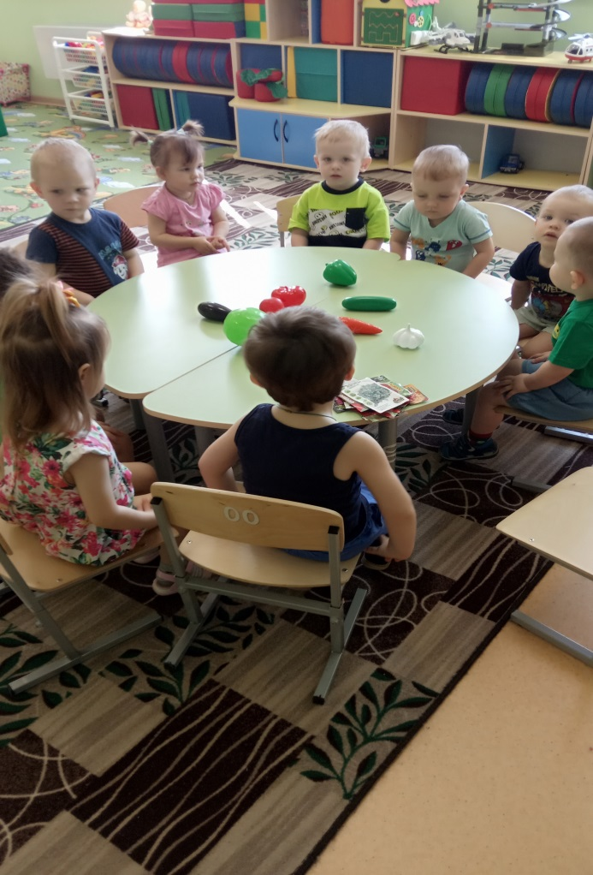
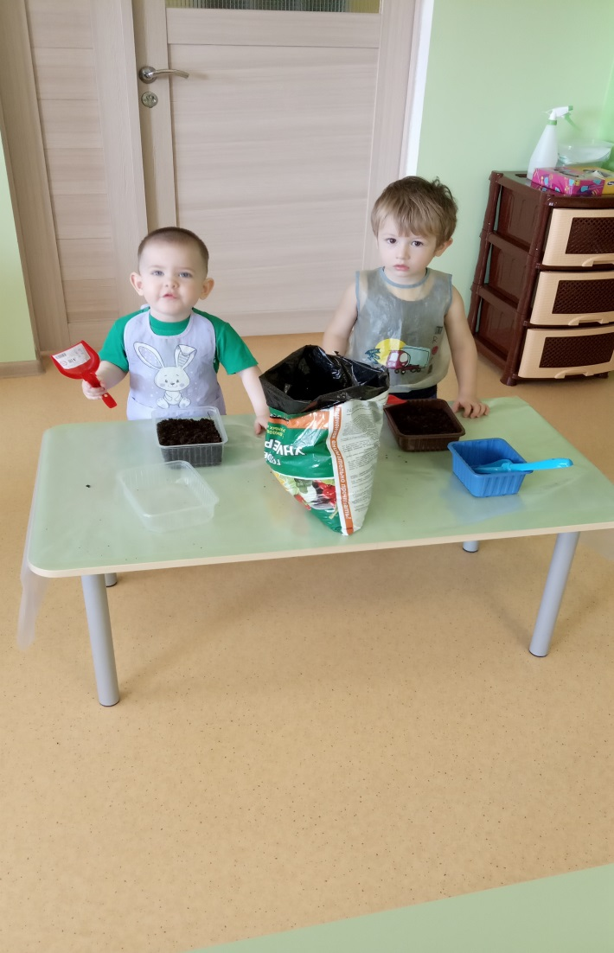

Slide 23
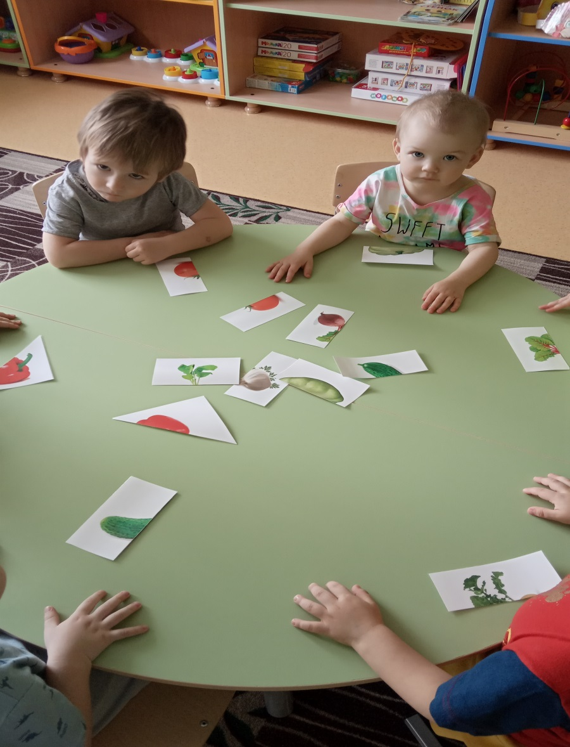
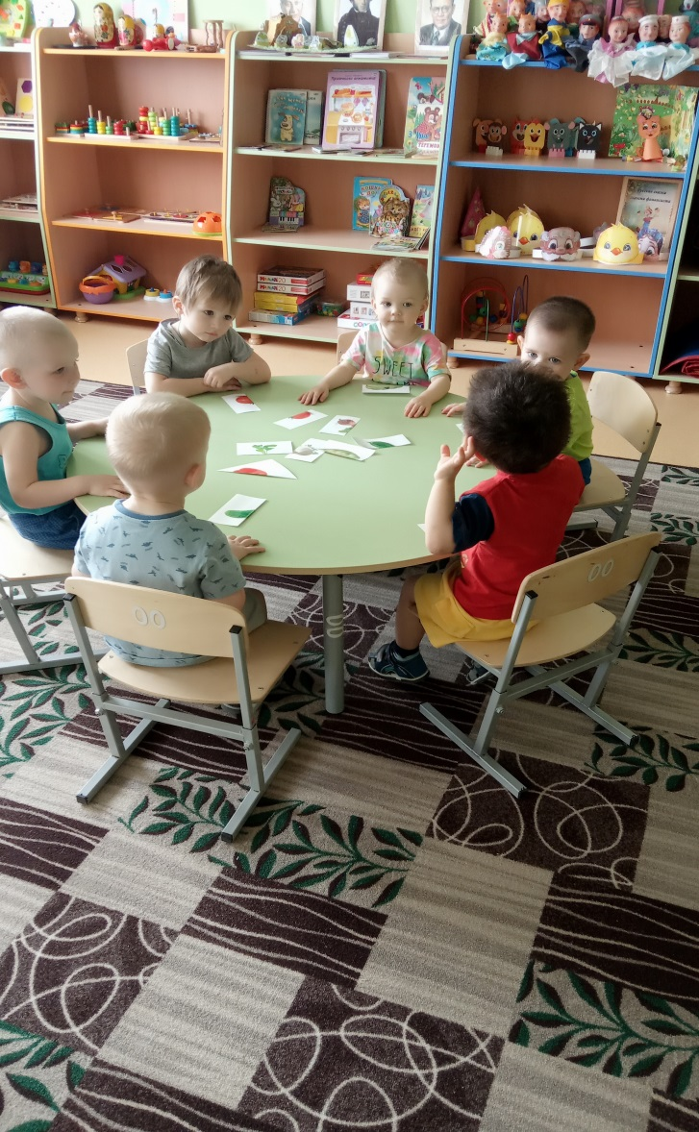

Slide 24
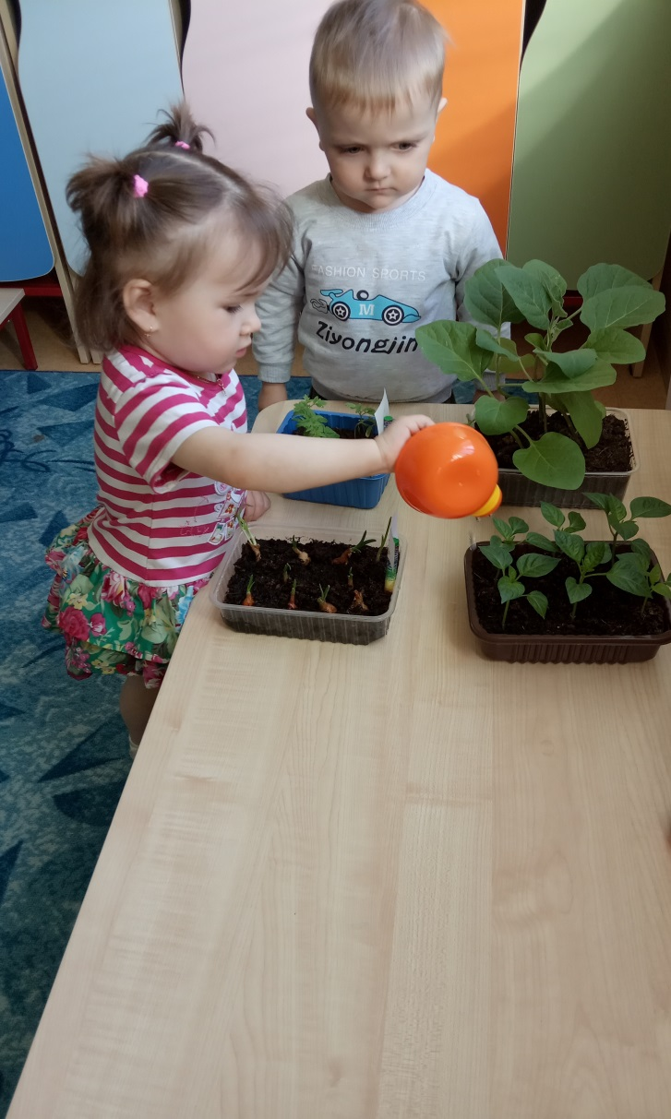
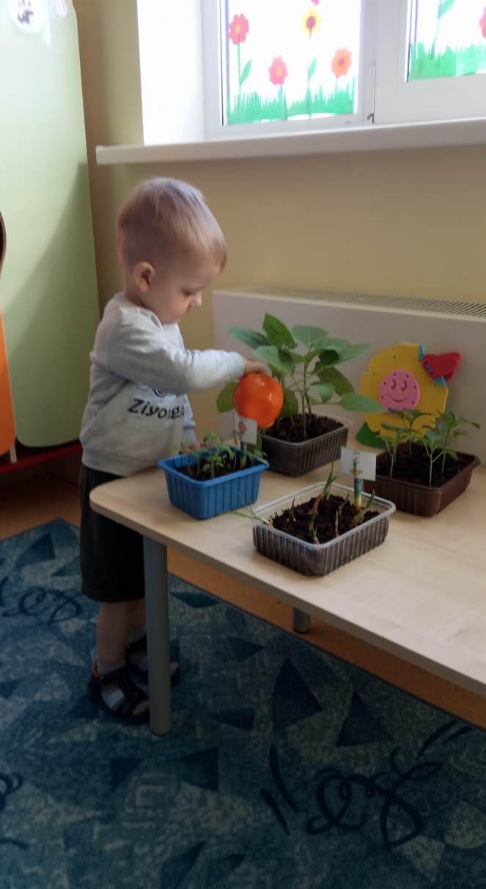

Slide 25
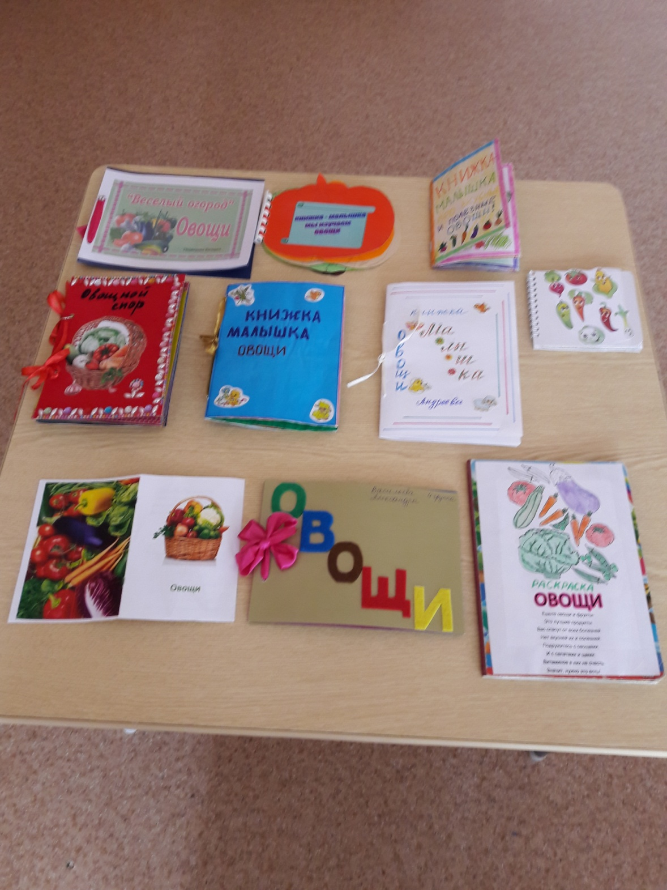


Slide 26
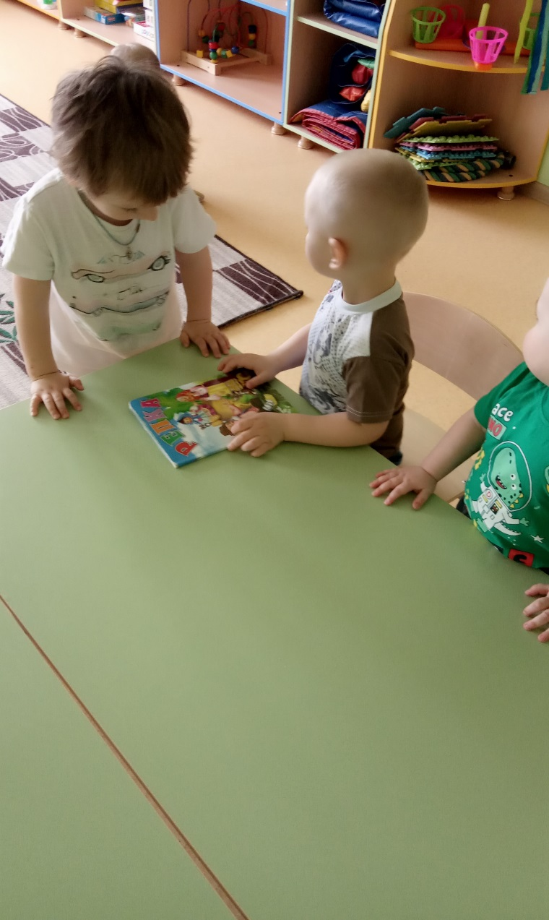
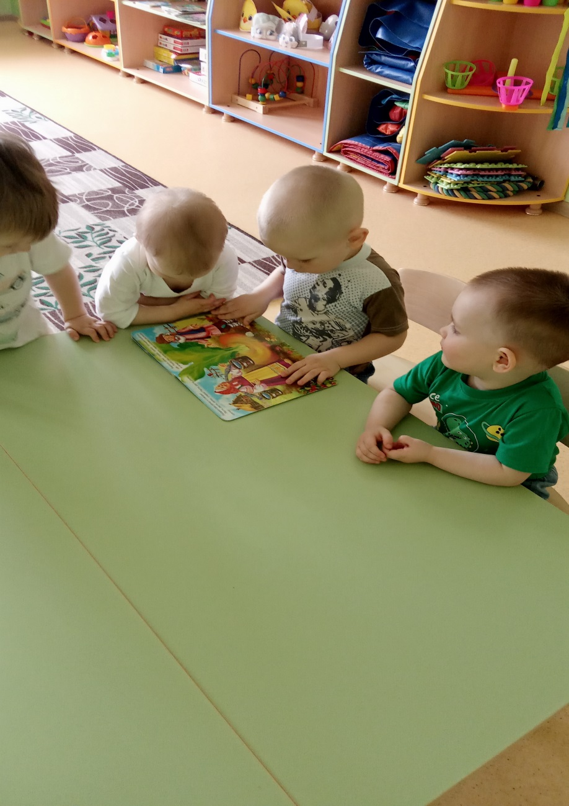

Slide 27
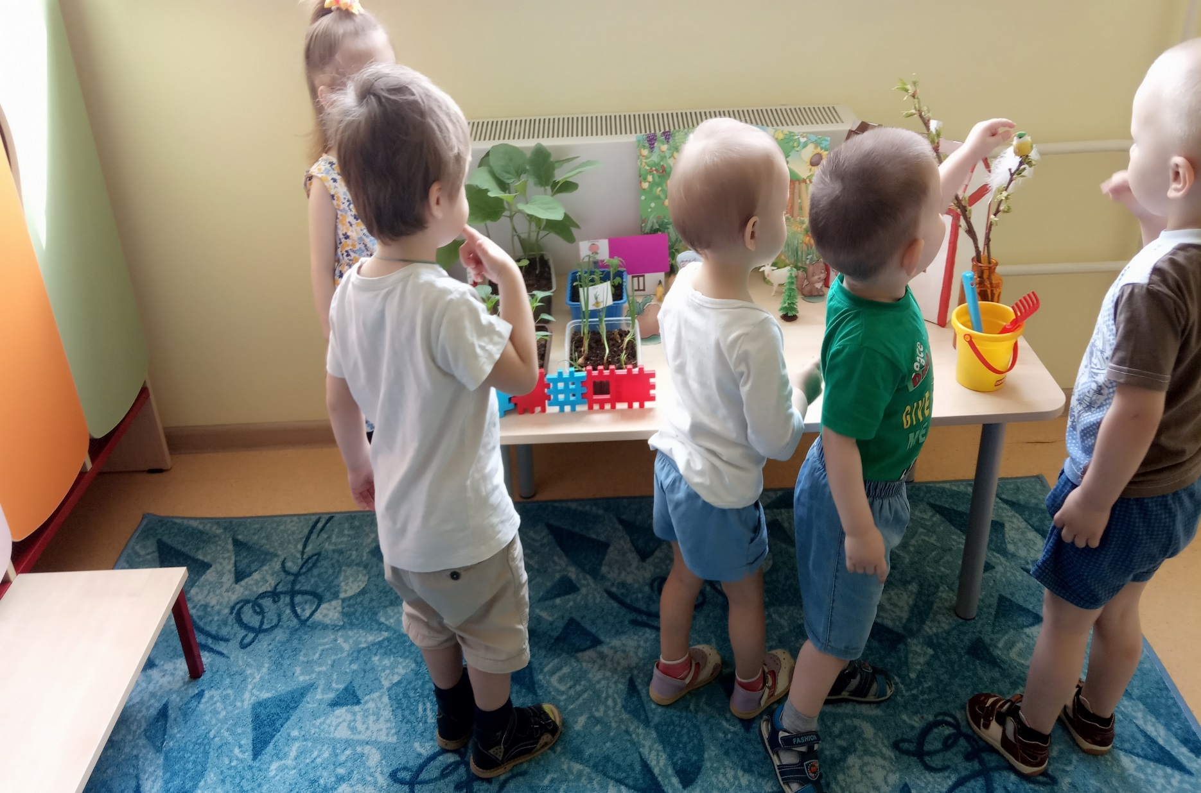

Slide 28
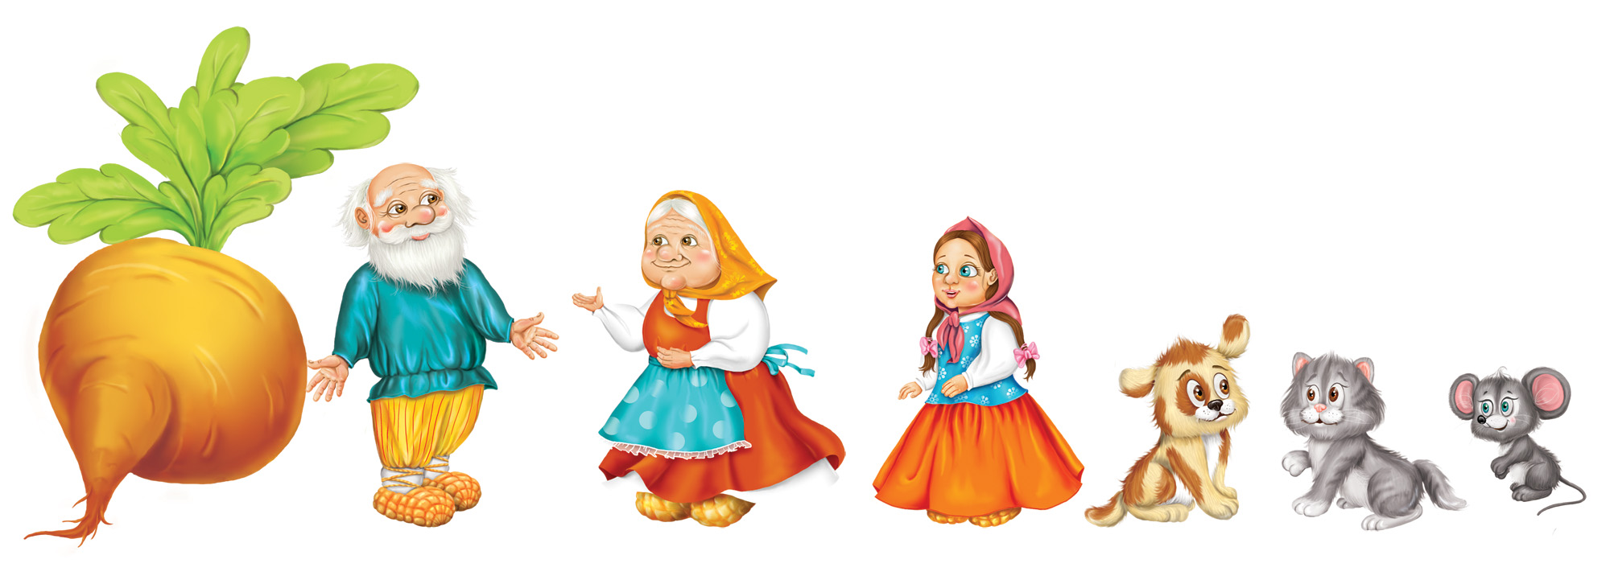

Slide 29
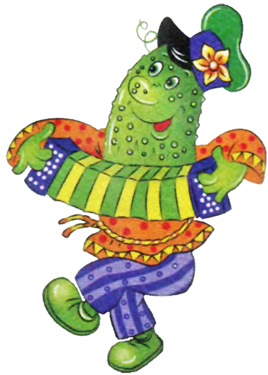
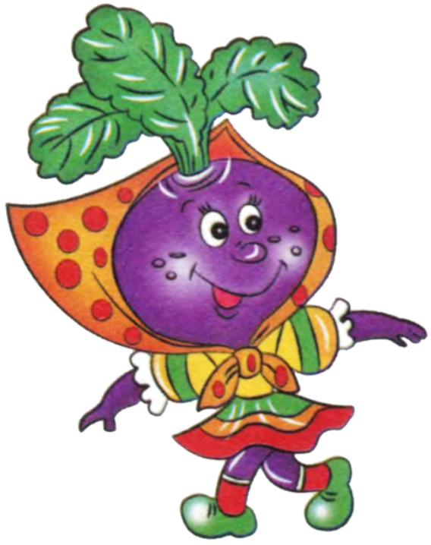
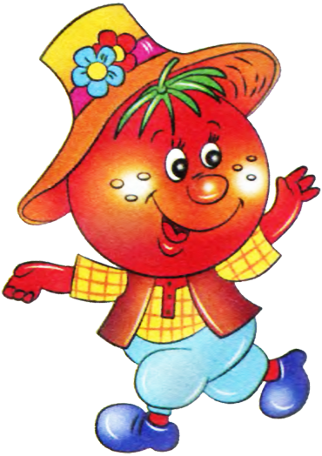

Slide 30
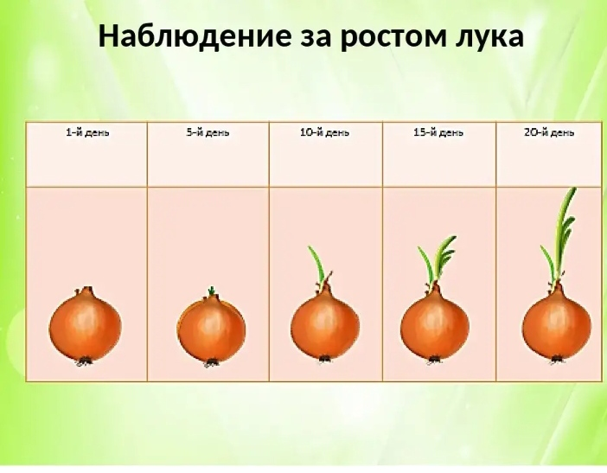

Slide 31
Работа с родителями:
Консультация: «Огород для детей»
Оформление фотоальбома «Огород на подоконнике»
Создать у родителей радостное настроение.
Вызвать желание участвовать в программе, посвящённой знаниям о культурных растениях.

Slide 32
Практическая значимость проекта;
По реализации проекта «Огород на окне» были получены следующие результаты:
1. Дети познакомились с овощами и фруктами.
2. У детей формируется интерес к опытнической и исследовательской деятельности по выращиванию культурных растений в комнатных условиях.
3. В результате практической и опытнической деятельности дети получили необходимые условия для роста растений.
4. Дети увидели многообразие посевного материала.
5. Дети стали бережнее относиться к растительному миру.
6. В группе был создан мини - огород на подоконнике.
7. Дети стали более уважительно относиться к труду.
8. Родители приняли активное участие в проекте «Огород на окне».

Slide 33
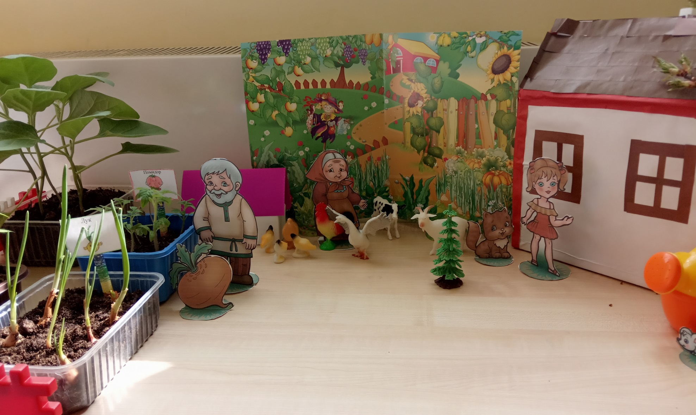
Спасибо за внимание

